Slide 1
UỶ BAN NHÂN DÂN QUẬN 8
TRƯỜNG MẦM NON VƯỜN HỒNG
LỚP: MẦM (3 – 4 TUỔI)
NỘI DUNG HỌC NGÀY THỨ HAI (11/5/2020)
Làm quen với toán
Sắp xếp theo qui tắc

Slide 2
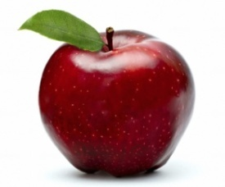
Sắp xếp theo qui tắc
Một trái táo
Một bông hoa
Một trái táo
Một bông hoa
Một trái táo
Một bông hoa

Slide 3
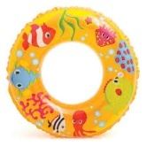
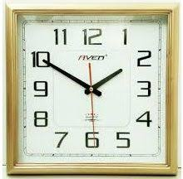
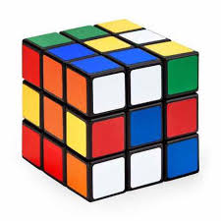
Bé hãy tìm hàng nào sắp xếp đúng theo qui tắc

Slide 4
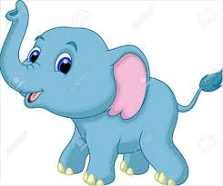
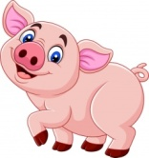
Bé hãy tìm hàng nào sắp xếp đúng theo qui tắc

